Slide 1
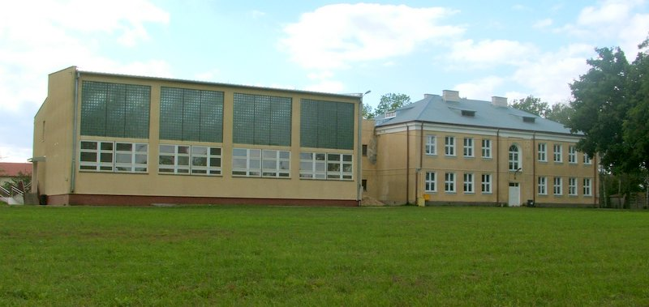
U r o c z y s t o ś ć
nadania imienia
„Obrońców Ojczyzny”
Publicznemu Gimnazjum w Porębie

Slide 2
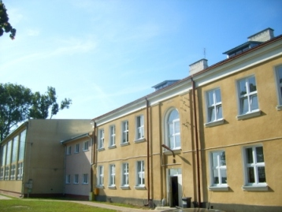
Krótka historia szkoły

Slide 3
1819 - początek istnienia Szkoły w Porębie. W wynajętym lokalu uczyło się około 20 dzieci. Nauczycielem był Wincenty Kwasiborski.

Slide 4
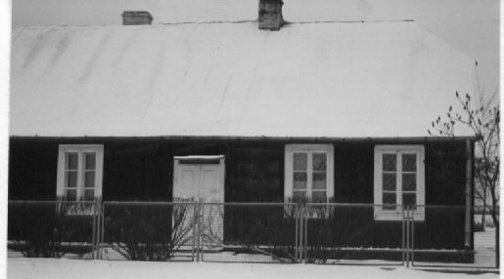
1843 - oddanie do użytku budynku szkolnego (Poręba Średnia 1). Do szkoły uczęszczało 37 dzieci. Nauczycielem był Józef Kamieński.

Slide 5
1854 – szkołę zamknięto „z racji krytycznych czasów”.
1867 – ponownie otwarto szkołę, uczących się dzieci jest 50.
1905 – 5 marca strajk dzieci ze szkoły w Porębie. Domagały się one nauczania w języku polskim. Przed rozpoczęciem lekcji zniszczyły rosyjskie książki, następnie opuściły szkołę. Rodzice wystosowali do nauczyciela list z żądaniem nauczania w języku ojczystym.
1915 – w naszej szkole językiem nauczania znów jest język polski

Slide 6
ok. 1930 – nadanie Szkole Podstawowej imienia Marszałka Józefa Piłsudskiego
1933 – szkoła nasza jest pełną 7-klasową szkołą zbiorczą dla sąsiednich niżej zorganizowanych szkół w Udrzynie i w Dybkach. Budynek szkolny nie mieścił wszystkich uczniów, dodatkowe pomieszczenia wynajęto u mieszkańców Poręby.

Slide 7
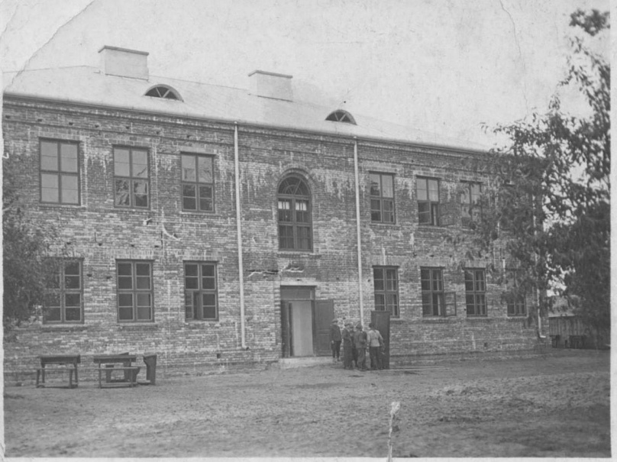
1938 – uczniowie i nauczyciele rozpoczynają rok szkolny w nowym, jeszcze nie wykończonym budynku (Poręba Średnia 18).
1939 – uroczyste oddanie do użytku Szkoły Powszechnej usytuowanej na miejscu dzisiejszego Zespołu Placówek Oświatowych

Slide 8
1941 – w budynku szkoły od XII 1941 do IV 1942 funkcjonował szpital zakaźny (epidemia tyfusu)
1944 – budynek szkolny był w opłakanym stanie: „dziury po pociskach, brak szyb w oknach, brak drzwi, dookoła rowy strzeleckie”.
1956 – tak wyglądała szkoła

Slide 9
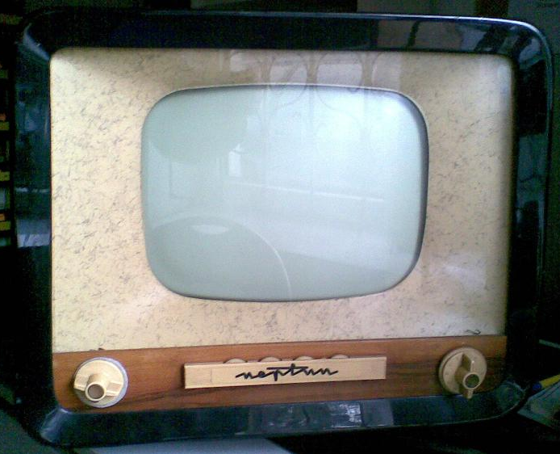
1962 – 1970 w szkole w Porębie uczyło się ponad 300 dzieci
1964 – 20 czerwca o godzinie 14.30 w naszej szkole zaświeciły po raz pierwszy żarówki elektryczne
1965 – zakup telewizora marki „Neptun” – 50% wartości dał Komitet Rodzicielski a pozostałą kwotę Wydział Oświaty

Slide 10
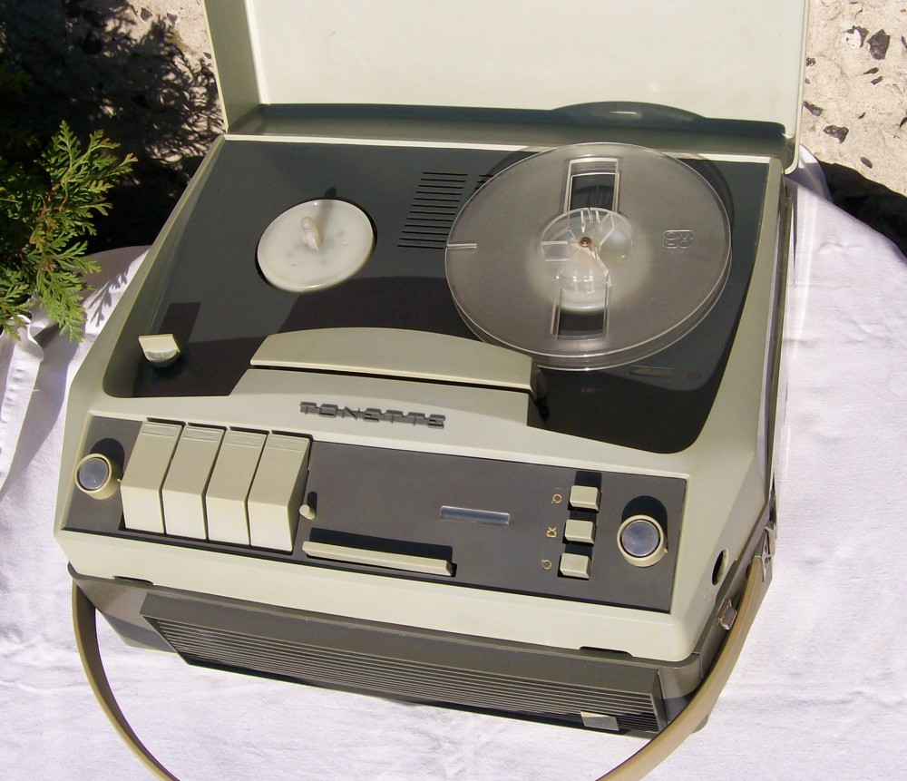
1965 – odnowiono i poszerzono instalację wodociągową
1967 – po raz pierwszy szkołę kończą uczniowie klasy ósmej
1968 – pierwszy magnetofon w szkole – Fonette

Slide 11
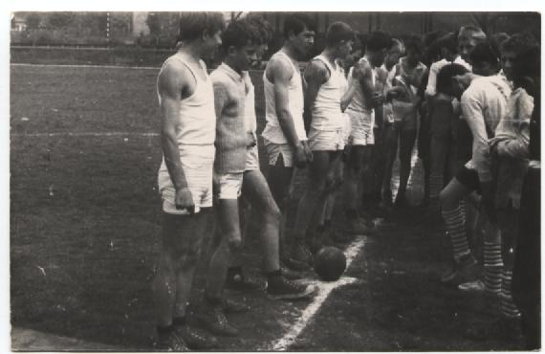
1970 –Reprezentacja szkoły Drużyna „Tuchełka” wywalcza pierwsze mistrzostwo powiatu Ostrów Mazowiecka w piłce nożnej chłopców.

Slide 12
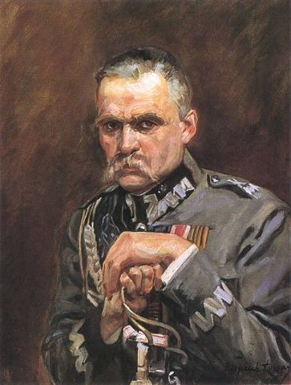
1982- wprowadzono 5- dniowy tydzień pracy
1991 – 11 XI uroczystość przywrócenia imienia Marszałka Józefa Piłsudskiego Szkole Podstawowej w Porębie.

Slide 13
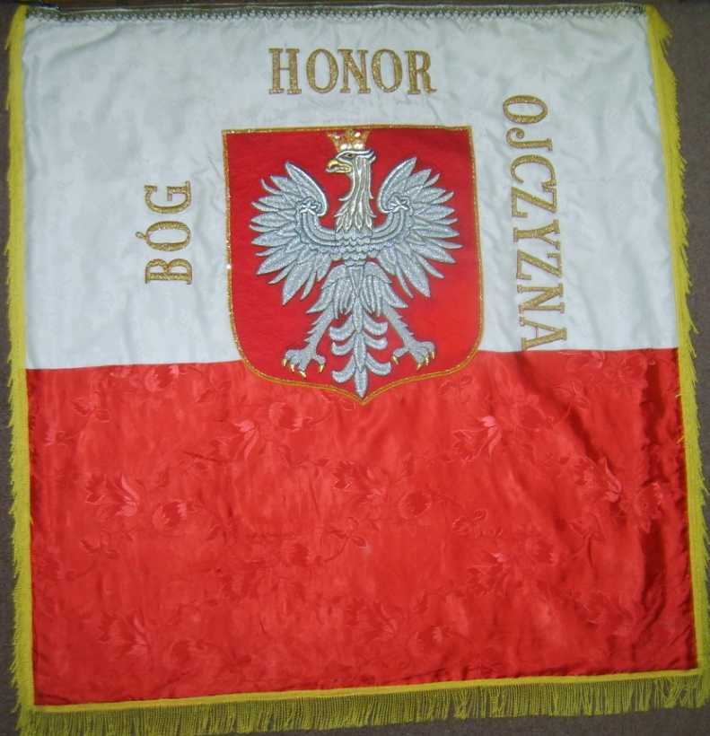
1992 - 21.06. Przekazanie Szkole Podstawowej im. Marszałka Józefa Piłsudskiego Sztandaru ufundowanego przez rodziców.

Slide 14
1997 – dobudowanie łącznika pomiędzy budynkiem szkoły a planowaną salą gimnastyczną
1999 - utworzenie Publicznego Gimnazjum.
2002 – 16.09. uroczyste otwarcie sali gimnastycznej

Slide 15
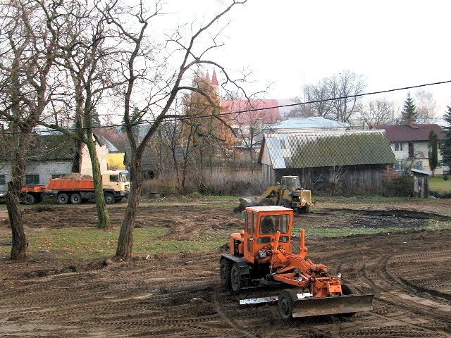
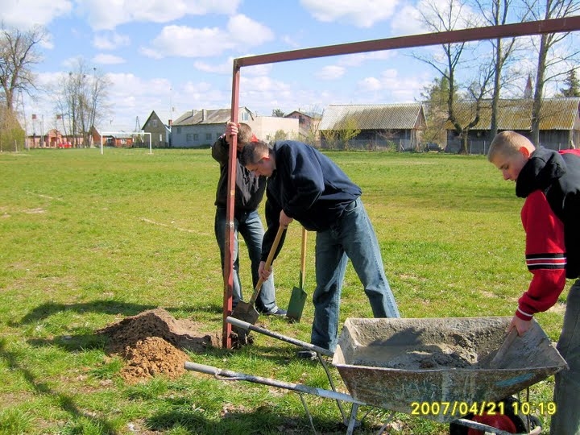
2005 – budowa boiska szkolnego

Slide 16
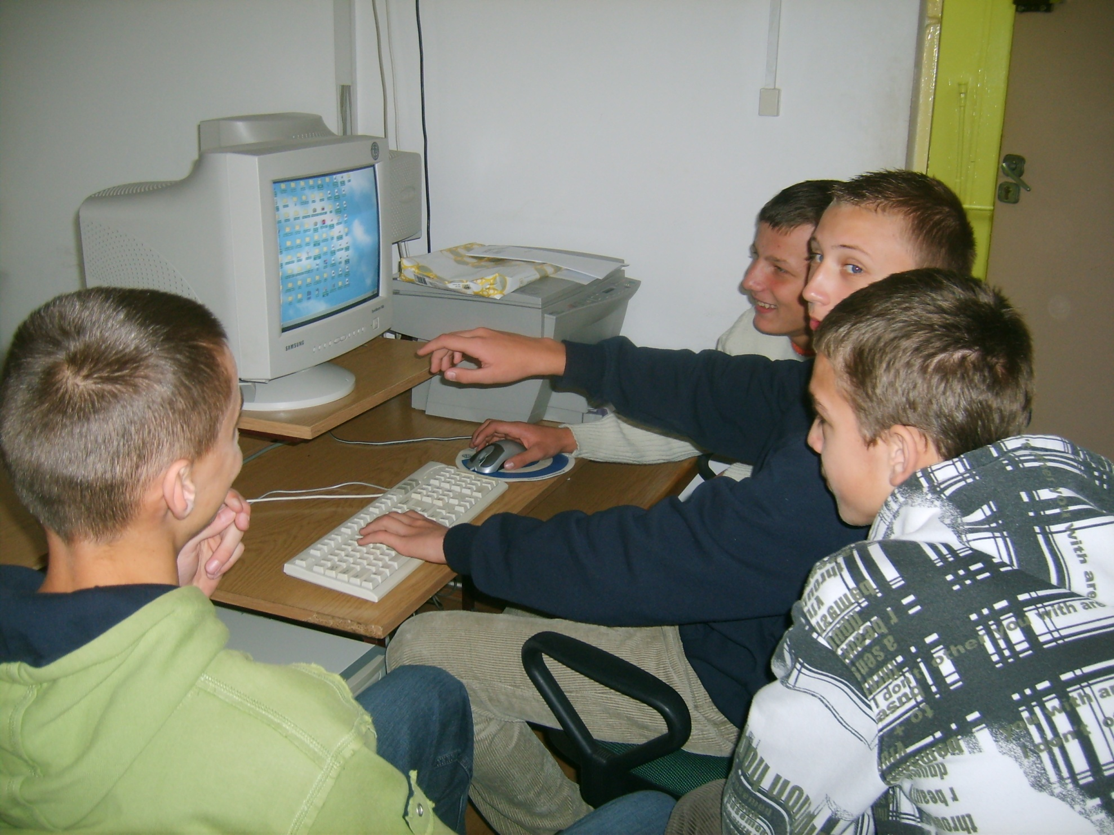
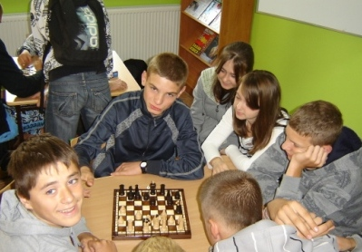
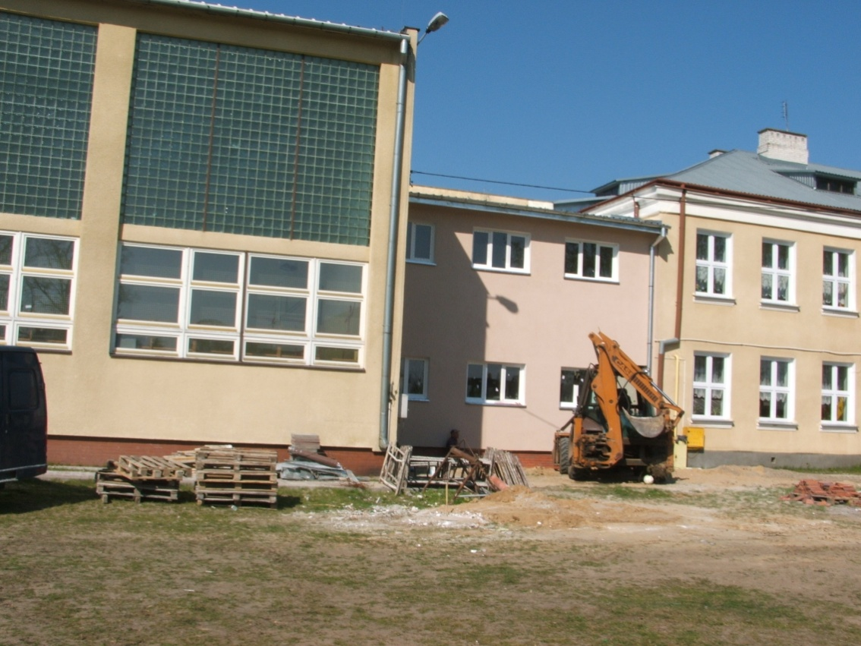
2006 – oddanie do użytku nowej pracowni komputerowej (dzięki środkom Europejskiego Funduszu Społecznego).
2009 – oddanie do użytku nowej świetlicy szkolnej.

Slide 17
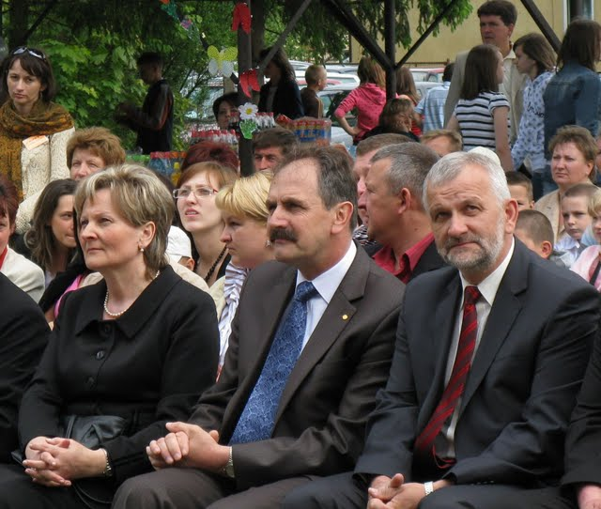
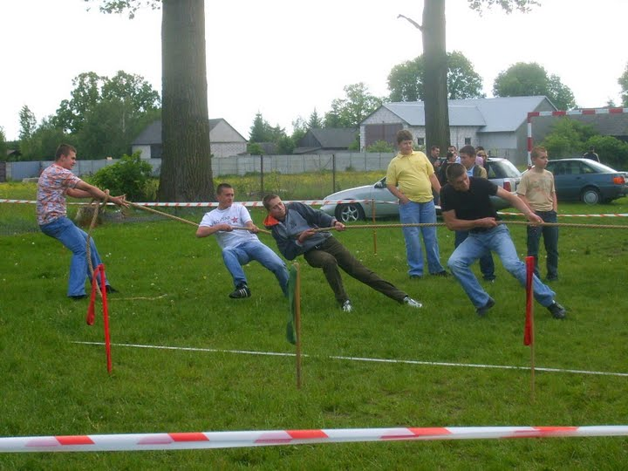
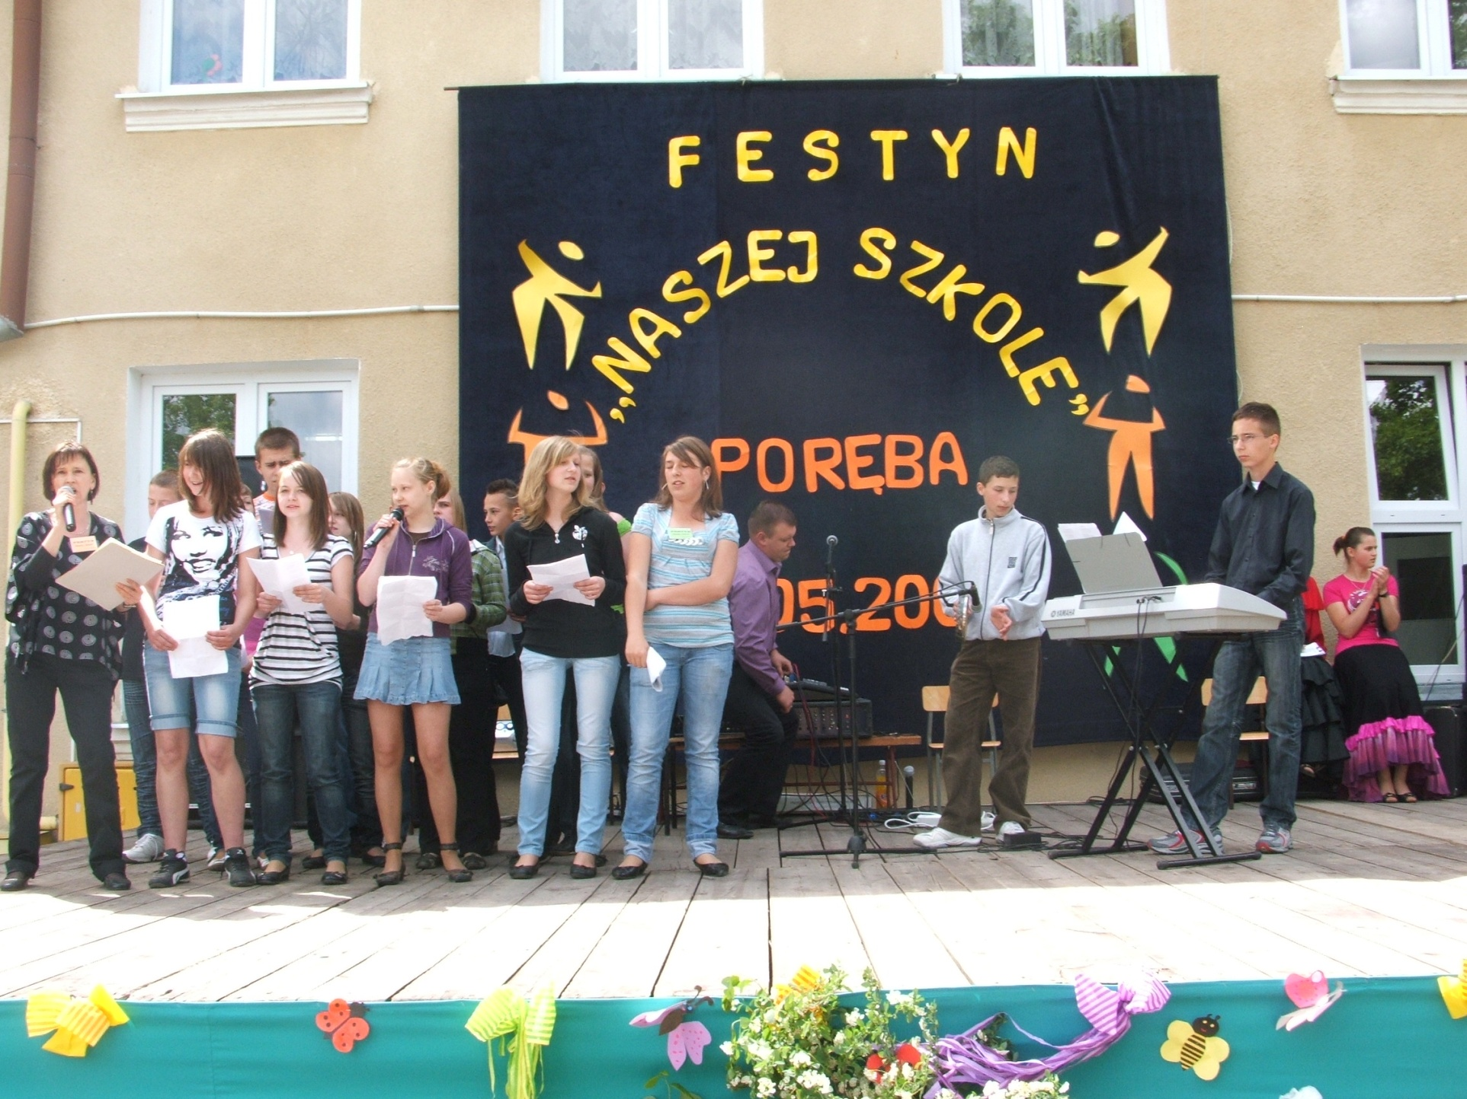
2009 – 24 maja - festyn Rodzinny „Naszej Szkole”

Slide 18
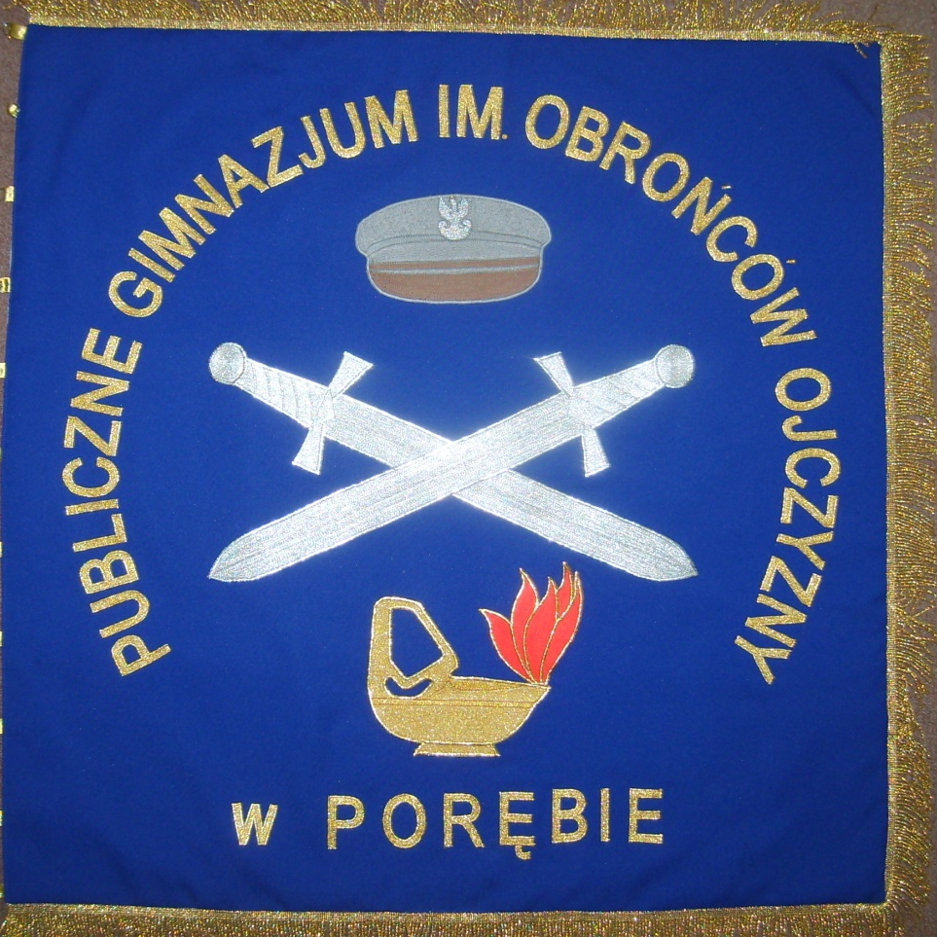
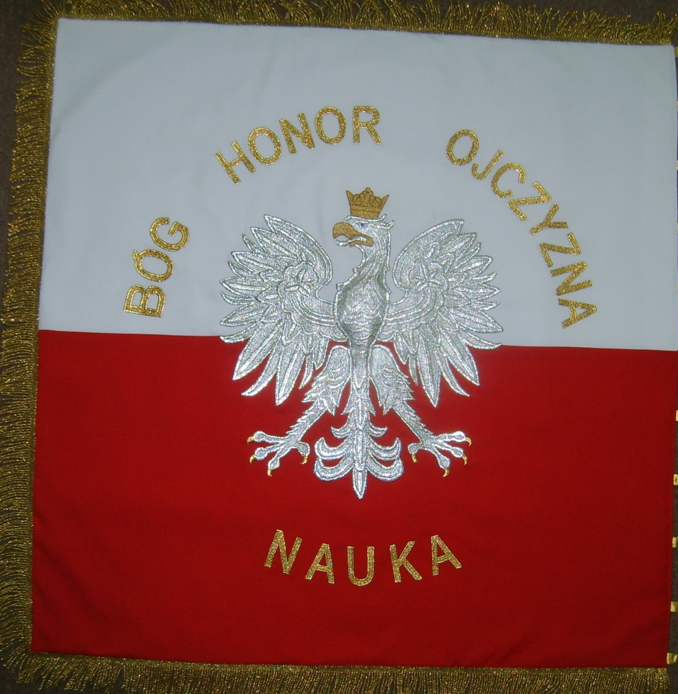
10.11. 2009 – nadanie imienia „Obrońców Ojczyzny” i wręczenie sztandaru Publicznemu Gimnazjum w Porębie

Slide 19
Chwila wspomnień…

Slide 20
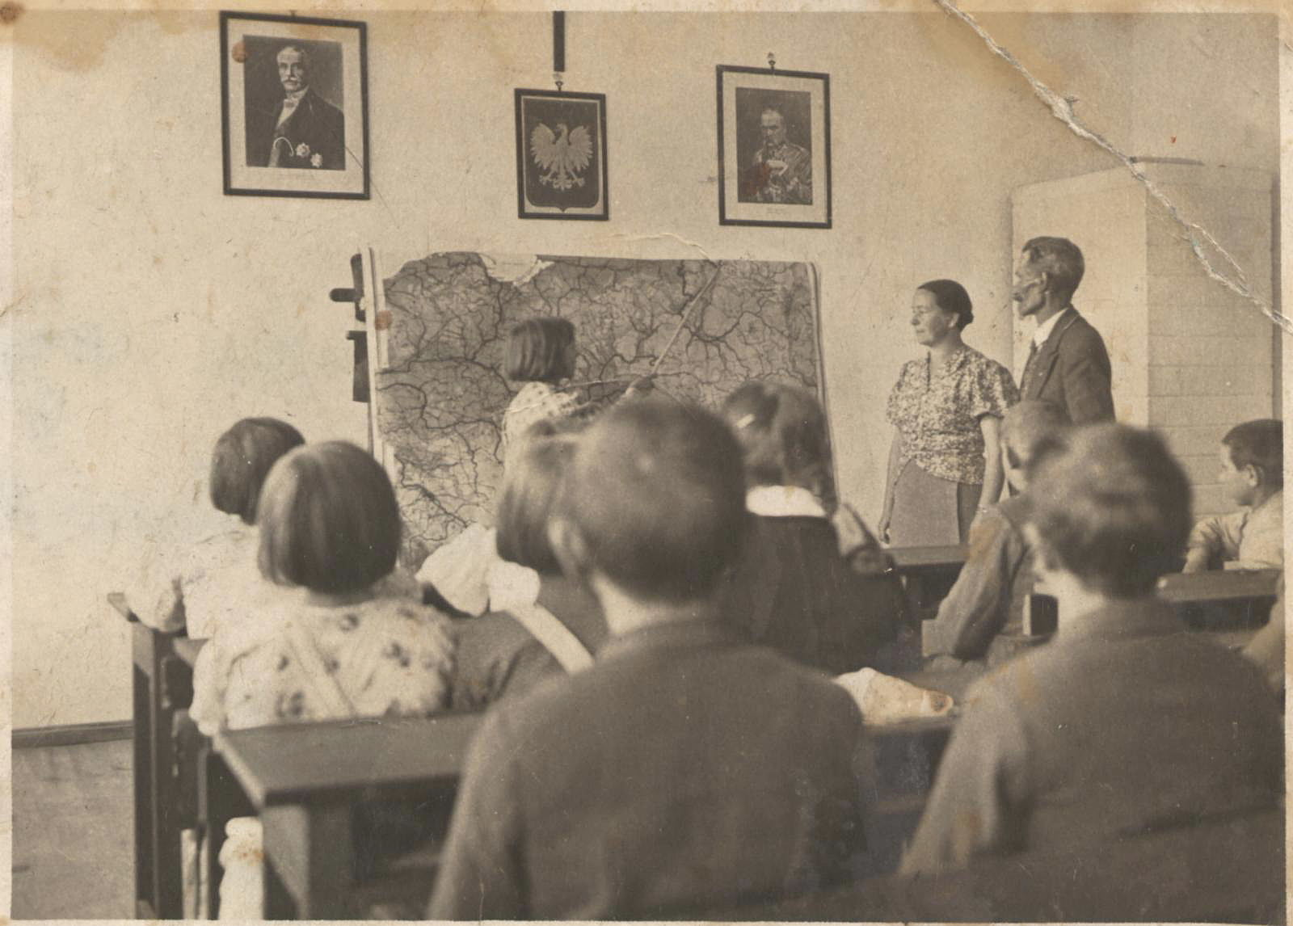

Slide 21
1955/56
Rada Pedagogiczna: Rytelewski Mieczysław, Piórkowski Mieczysław, Filipowicz Pelagia, Koba Antoni, Dąbkowska Urszula, Świderska Franciszka, Kulesza Kazimierz, Słomska Maria

Slide 22
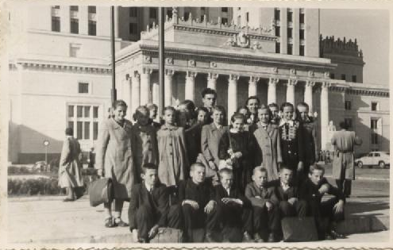
1955/56
Wycieczka do Warszawy
12.10.1955 r.

Slide 23
1955/56
(Cytat z kroniki szkolnej) Na działce szkolnej wyrosła ładna kukurydza, ale nie została zebrana nawet połowa plonu, ponieważ w terenie pojawiła się ona po raz pierwszy, toteż dużo rozkradziono, celem zdobycia nasion.

Slide 24
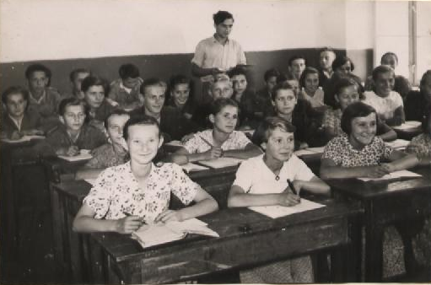
1955/56
Nauczyciel Piórkowski Mieczysław i uczniowie z klasy VII

Slide 25
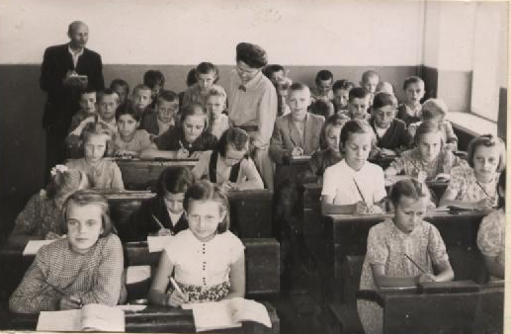
1955/56
Język polski w klasie IV. Lekcję prowadzi p. Pelagia Filipowicz

Slide 26
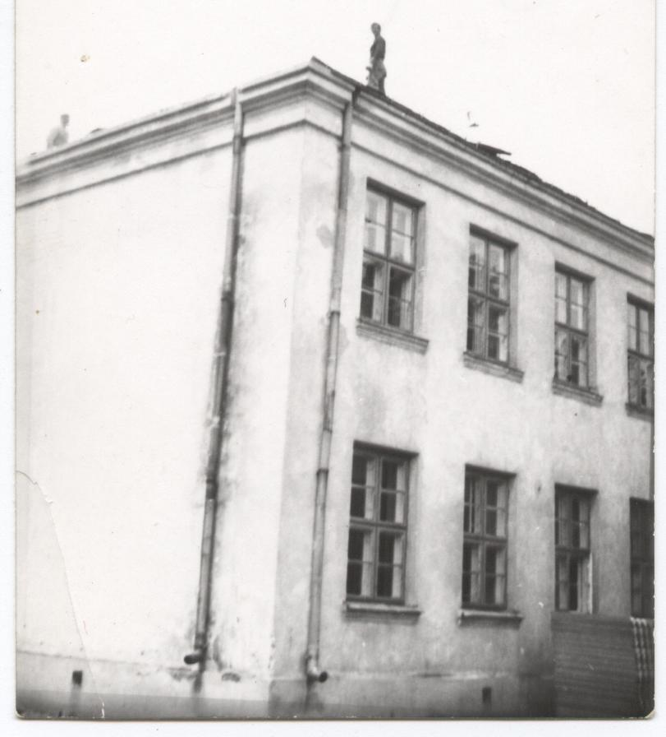
1956/57

Slide 27
1961/62
Grono pedagogiczne: (od lewej)
Kazimierz Kulesza, Pelagia Filipowicz, Urszula Kukwa, Teresa Rutkowska, Mieczysław Rytelewski, Kamila Murawska, Franciszka Świderska, Henryk Garwarski

Slide 28
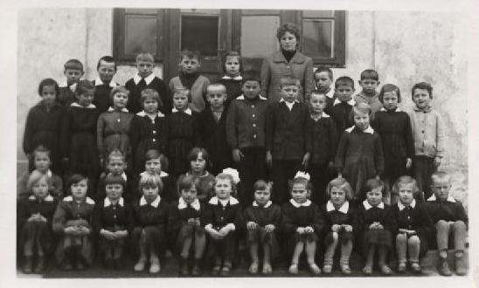
1961/62
Klasa I – wychowawca: Urszula Kukwa

Slide 29
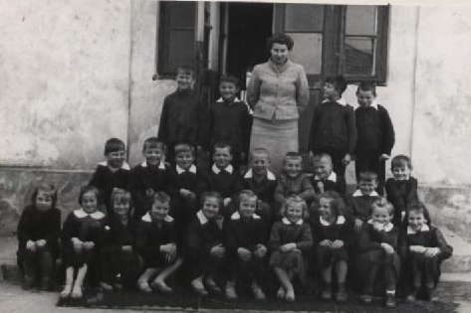
1961/62
Klasa IIa – wychowawca: Kamila Murawska

Slide 30
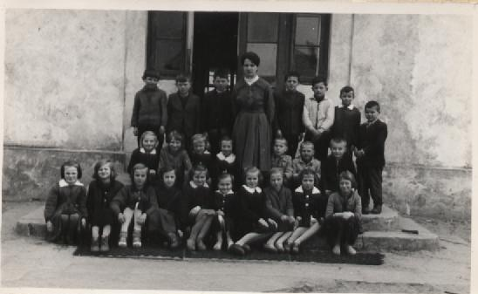
1961/62
Klasa IIb – wychowawca: Teresa Rutkowska

Slide 31
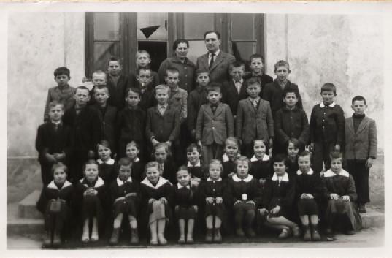
1961/62
Klasa III – wychowawca: Mieczysław Rytelewski

Slide 32
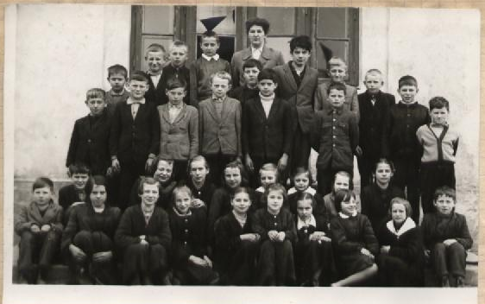
1961/62
Klasa IV – wychowawca: Pelagia Filipowicz

Slide 33
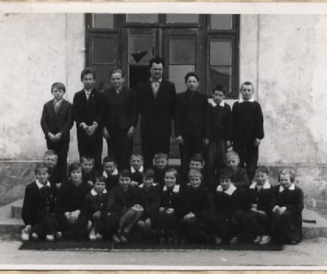
1961/62
Klasa Va – wychowawca: Kazimierz Kulesza

Slide 34
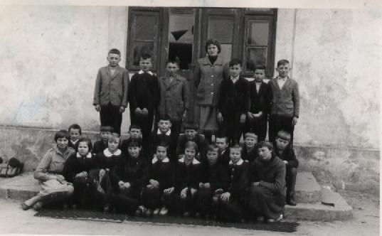
1961/62
Klasa Vb – wychowawca: Urszula Kukwa

Slide 35
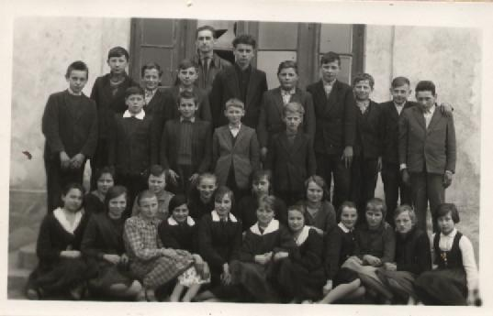
1961/62
Klasa VI – wychowawca: Henryk Garwarski

Slide 36
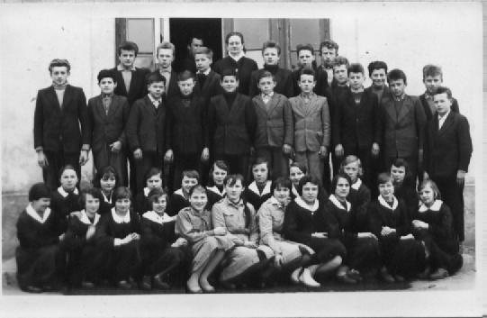
1961/62
Klasa VII – wychowawca: Franciszka Świderska

Slide 37
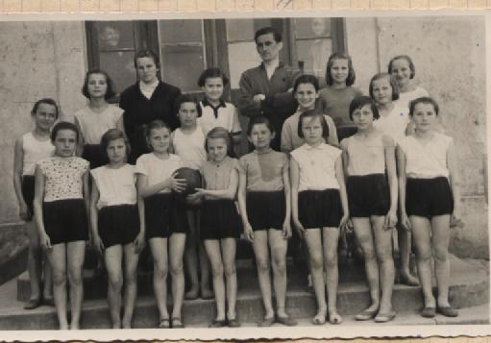
1961/62
SKS – opiekunowie: Urszula Kukwa i Henryk Garwarski

Slide 38
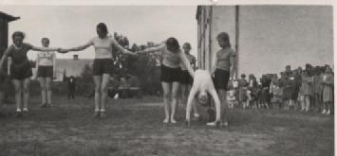
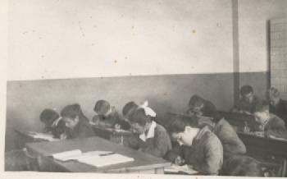
1961/62

Slide 39
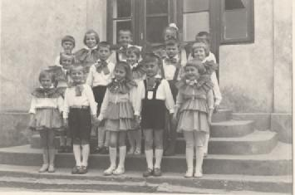
1962/63

Slide 40
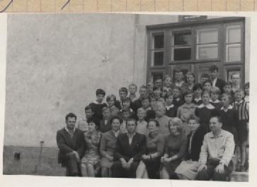
1963/64

Slide 41
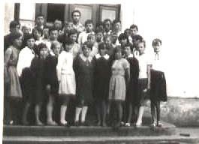
1963/64

Slide 42
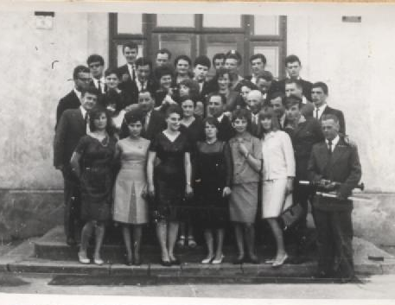
1964/65
Zjazd absolwentów roczników 1957-59

Slide 43
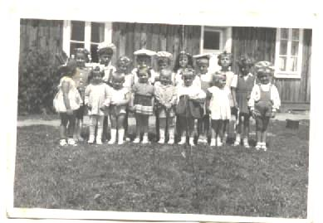
1964/65
Przedszkolaki przed przedszkolem

Slide 44
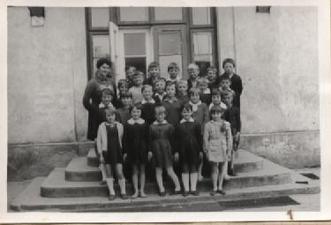
1965/66
Klasa IIa – wychowawca: Pelagia Filipowicz

Slide 45
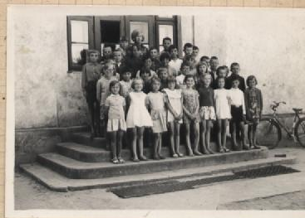
1965/66
Klasa III – wychowawca: Genowefa Przygoda

Slide 46
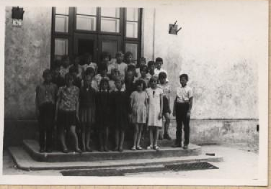
1965/66
Klasa VIa – wychowawca: Elżbieta Gowor

Slide 47
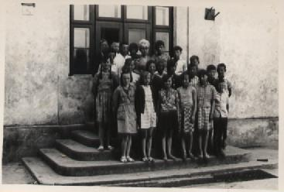
1965/66
Klasa VIb – wychowawca: Teresa Głowacka

Slide 48
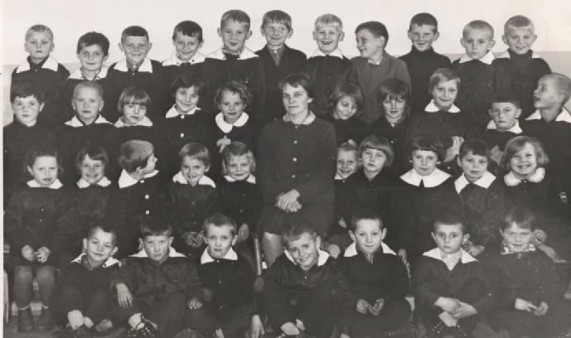
1966/67
Klasa IV – wychowawca: Urszula Kukwa (uczniów 38)

Slide 49
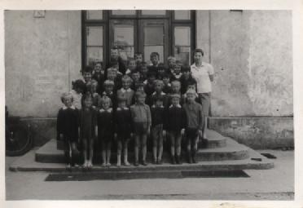
1966/67
Klasa I – wychowawca: Kamila Murawska

Slide 50
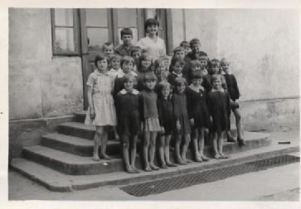
1966/67
Klasa IIIb – wychowawca: Krystyna Ochmańska

Slide 51
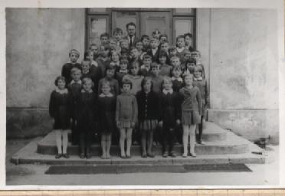
1966/67
Klasa IV – wychowawca: Kazimierz Kulesza

Slide 52
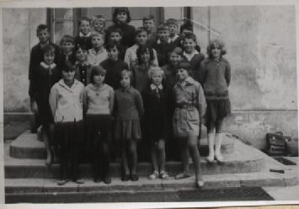
1966/67
Klasa Va – wychowawca: Henryka Piszczatowska

Slide 53
1966/67
Klasa Vb – wychowawca: Pelagia Filipowicz

Slide 54
1966/67
Klasa VIIa – wychowawca: Franciszka Świderska

Slide 55
1966/67
Klasa VIIb – wychowawca: Małgorzata Kołakowska

Slide 56
1969/70
Otwarcie zawodów sportowych

Slide 57
1969/70
1969/70
Drużyna piłki nożnej „Tuchełka” - mistrzowie powiatu w piłce nożnej

Slide 58
1970/71
Klasa I – wychowawca: Cecylia Świadkowska

Slide 59
1970/71
Klasa II – wychowawca: Urszula Kukwa

Slide 60
1970/71
Klasa IIIa – wychowawca: Pelagia Filipowicz

Slide 61
1970/71
Klasa IIIb – wychowawca: Barbara Garwarska

Slide 62
1970/71
Klasa IV – wychowawca: Kamila Murawska

Slide 63
1970/71
Klasa V – wychowawca: Kazimierz Kulesza

Slide 64
1970/71
Klasa VIa – wychowawca: Krystyna Przyborowska

Slide 65
1970/71
Klasa VIb – wychowawca: Jadwiga Kiwak

Slide 66
1970/71
Klasa VIIa – wychowawca: Zdzisława Zalewska (Siwek)

Slide 67
1970/71
Klasa VIIb – wychowawca: Mieczysław Rytelewski

Slide 68
1970/71
Klasa VIIIa – wychowawca: Franciszka Świderska

Slide 69
1970/71
Klasa VIIIb – wychowawca: Henryk Garwarski

Slide 70
1970/71
Krakowiaczek. Występy zespołu tanecznego.

Slide 71
1970/71
Szkoła Przysposobienia Rolniczego - klasa I

Slide 72
1970/71
Szkoła Przysposobienia Rolniczego - klasa II

Slide 73
1971/72
Pochód „Pierwszomajowy w Porębie”

Slide 74
1971/72
Pochód „Pierwszomajowy w Porębie”

Slide 75
1972/73
3 grudnia 1973
(Od lewej) Gminny Dyrektor Szkól Józef Dygan, Henryk Maciejewski i Prezes GS Poręba Antoni Domalewski. Wręczenie rowerów dla 3 uczniów z Budykrza (od GS – 2 i od Komitetu Rodzicielskiego -1)

Slide 76
1972/73
Klasa IV – z panią Jadwigą Kiwak

Slide 77
1972/73
Zuchy

Slide 78
1973/74
Gabinet dyrektorki szkoły Barbary Garwarskiej

Slide 79
1973/74
Chór szkolny z opiekunem panią Cecylią Świadkowską

Slide 80
1974/75
Chór szkolny

Slide 81
1974/75
(Drugi szereg - od lewej) Kierowca, Halina Bojkiewicz (sekretarka szkoły), przewodnik, Zdzisława Zalewska, Barbara Garwarska, Kazimierz Kulesza.

Slide 82
1974/75
Chór szkolny

Slide 83
1974/75
Ostrykół – przegląd chórów szkolnych

Slide 84
1975/76
Klasa I z panią Barbarą Garwarską i panią Pelagią Filipowicz

Slide 85
1975/76
Klasa III – wychowawca Urban Teresa

Slide 86
1975/76
Klasa IV – wychowawca Mieczysław Rytelewski

Slide 87
1975/76
Klasa Va – wychowawca Krystyna Przyborowska

Slide 88
1975/76
Klasa VI – wychowawca Anna Wardaszko

Slide 89
1975/76
Klasa VII – wychowawca Kazimierz Kulesza

Slide 90
1975/76
Klasa VIIIa

Slide 91
1975/76
Klasa VIIIb

Slide 92
1977/78
Klasa I – wychowawca Pelagia Filipowicz

Slide 93
1977/78
Klasa V – wychowawca Kazimierz Kulesza

Slide 94
1977/78
Klasa VI

Slide 95
1977/78
Klasa VIII

Slide 96
1978/79
Klasa 0 – wychowawca Ewa Pyśk

Slide 97
1978/79
Klasa I – wychowawca Pelagia Filipowicz

Slide 98
1978/79
Klasa Va – wychowawca Barbara Garwarska

Slide 99
1978/79
Klasa Vb – wychowawca Anna Wardaszko

Slide 100
1978/79
Klasa VI – wychowawca Kazimierz Kulesza

Slide 101
1978/79
Klasa VII – wychowawca Zdzisława Zalewska

Slide 102
1978/79
Klasa VIIIa

Slide 103
1978/79
Klasa VIIIb

Slide 104
1980/81
Klasa 0 – wychowawca Ewa Pyśk i Nina Garwarska

Slide 105
1980/81
Klasa II – wychowawca Kamila Murawska

Slide 106
1980/81
Klasa III – wychowawca Krystyna Przyborowska

Slide 107
1980/81
Klasa IV – wychowawca Zalewska Zdzisława

Slide 108
1980/81
Klasa V – wychowawca Nina Garwarska

Slide 109
1980/81
Klasa VI – wychowawca Kamila Murawska

Slide 110
1980/81
Klasa VIII

Slide 111
1981/82
Klasa IV – wychowawca Kazimierz Kulesza

Slide 112
1981/82
Klasa VI – wychowawca Barbara Garwarska

Slide 113
1981/82
Klasa VIIIa i VIIIb

Slide 114
1982/83
Klasa 0 – wychowawca Ewa Pyśk

Slide 115
1982/83
Klasa III – wychowawca Anna Wardaszko

Slide 116
1982/83
Klasa IV – wychowawca Krystyna Przyborowska

Slide 117
1982/83
Klasa Va – wychowawca Kazimierz Kulesza

Slide 118
1982/83
Klasa Vb – wychowawca Mieczysław Rytelewski

Slide 119
1982/83
Klasa VIIa – wychowawca Barbara Garwarska

Slide 120
1982/83
Klasa VIII

Slide 121
1982/83
Lekcja muzyki

Slide 122
1984/85
Klasa III – wychowawca Barbara Garwarska

Slide 123
1984/85
Klasa IV wychowawca Bogusław Ulanowski

Slide 124
1984/85
Klasa Vb – wychowawca Nina Ulanowska

Slide 125
1984/85
Klasa VIII

Slide 126
1985/86
Klasa 0 – wychowawca Ewa Rytelewska

Slide 127
1987/88
Klasa 0 – wychowawca Hanna Mróz

Slide 128
1987/88
Klasa II – wychowawca Bogumiła Olbryś

Slide 129
1987/88
Klasa III – wychowawca Ewa Pyśk

Slide 130
1987/88
Klasa IV – wychowawca Hanna Mróz

Slide 131
1987/88
Klasa V

Slide 132
1987/88
Klasa VI – wychowawca Zdzisława Zalewska

Slide 133
1987/88
Klasa VIIa – wychowawca Krystyna Przyborowska

Slide 134
1987/88
Klasa VIIb

Slide 135
1987/88
Klasa VIII – wychowawca Nina Ulanowska

Slide 136
1988/89
Odsłonięcie tablicy pamiątkowej w Mękalinach – 2.10.1988 r.
Harcerze: Edyta Szymańska i Marcin Rutkowski

Slide 137
1988/89
Odsłonięcie tablicy pamiątkowej w Mękalinach – 2.10.1988 r.
Chór szkolny

Slide 138
1988/89
Odsłonięcie tablicy pamiątkowej w Mękalinach – 2.10.1988 r.
Chór szkolny podczas uroczystości – prowadząca Nina Ulanowska

Slide 139
1988/89
Kustosz Muzeum Pamięci Leśników i Drzewiarzy w Spale odbiera urnę z ziemią z Mękalin od z-cy nadleśniczego nadleśnictwa Wyszków mgr inż. Waldemara Żmijewskiego. Na zdjęciu (pierwszy od lewej) naczelnik gminy Brańszczyk – Henryk Dudek

Slide 140
1988/89
Chór Szkoły Podstawowej w Porębie

Slide 141
1989/90
Klasa IV – wychowawca Nina Ulanowska

Slide 142
1989/90
Klasa V – wychowawca Bogusław Ulanowski

Slide 143
1989/90
Klasa VIb – wychowawca Edward Perzyna

Slide 144
1989/90
Klasa VIIb – wychowawca Bogumiła Olbryś

Slide 145
1989/90
Klasa VIII

Slide 146
1989/90
Przedszkole

Slide 147
1990/91
Klasa 0 – wychowawca Grażyna Samoraj

Slide 148
1990/91
Klasa IV – wychowawca Barbara Garwarska

Slide 149
1990/91
Klasa VI – wychowawca Bogusław Ulanowski

Slide 150
1990/91
Klasa VIIIa i VIIIb

Slide 151
1990/91
Na świadectwach szkolnych ponownie pojawiło się imię Patrona Szkoły Marszałka Józefa Piłsudskiego
Klasa VIIIb po uroczystości zakończenia roku szkolnego z wychowawcą Niną Ulanowską i dyr. Szkoły Barbarą Garwarską.

Slide 152
1991/92
Uroczystość przywrócenia imienia patrona naszej szkoły Marszałka Józefa Piłsudskiego.
11.11.1991 r.
Ceremonia odsłonięcia tablicy pamiątkowej na budynku szkoły.
Przekazanie Sztandaru ufundowanego przez rodziców - szkole
21.06.1992 r.

Slide 153
1991/92
Klasa VII

Slide 154
1991/92
Klasa VIIIa

Slide 155
1991/92
Klasa VIIIb

Slide 156
1994/95
Klasa IV – wychowawca Bogusław Ulanowski

Slide 157
1992/93
Klasa VIII zakończenie szkoły

Slide 158
1992/93
Klasa VIII wychowawca Bogusław Ulanowski

Slide 159
1993/94
Dyrektor szkoły Edward Perzyna – podczas uroczystości zakończenia roku szkolnego 1993/1994.

Slide 160
1993/94
Ksiądz Czesław Śmieciński – podczas uroczystości zakończenia roku szkolnego 1993/1994.

Slide 161
1993/94
Uczennica Justyna Kraska odbiera świadectwo z wyróżnieniem z rąk dyrektora szkoły Edwarda Perzyny. W tle pani Franciszka Świderska i pani Urszula Kukwa.

Slide 162
1993/94
Uczeń Mariusz Makowski odbiera świadectwo z wyróżnieniem z rąk dyrektora szkoły Edwarda Perzyny. Na pierwszym planie wychowawczyni klasy VIII pani Zdzisława Zalewska.

Slide 163
1993/94
Klasa III – wychowawca Bogusław Ulanowski

Slide 164
1993/94
Klasa VII – wychowawca Nina Ulanowska

Slide 165
1997/98
Klasa I

Slide 166
1997/98
Klasa IV – wychowawca Nina Ulanowska

Slide 167
1997/98
Klasa VII – wychowawca Bogusław Ulanowski

Slide 168
1997/98
Klasa VIIIa – wychowawca Nina Ulanowska

Slide 169
1997/98
Klasa VIIIb

Slide 170
1998/99
Klasa VIII – wychowawca Bogusław Ulanowski

Slide 171
1999/2000
Ostatnia klasa VIII

